Slide 1
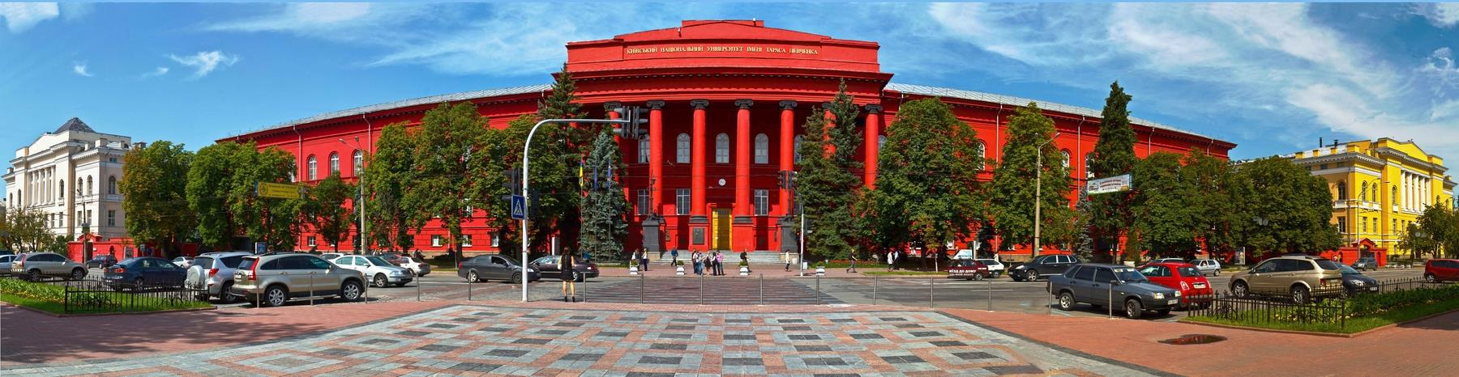


ФІЗИКА
Кафедра
Фізики
Металів
Кафедра
Загальної
Фізики
НАНОСИСТЕМ

Slide 2

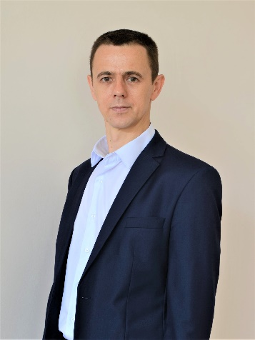
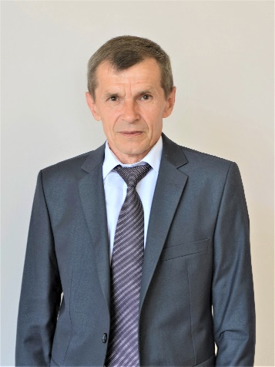
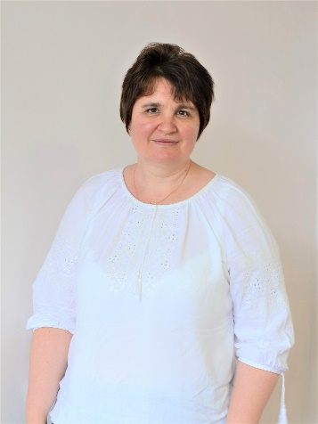
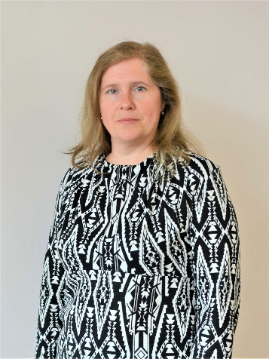
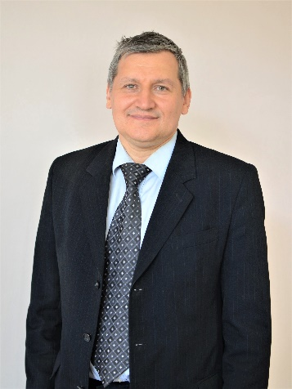
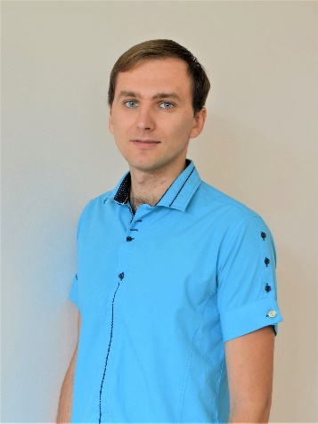
Професорсько-викладацький склад кафедри фізики металів
Курилюк В.В.
зав. кафедри, доц., к.ф.-м.н.
Семенько М.П.
професор, д.ф.-м.н.
Плющай І.В.
доцент, к.ф.-м.н.
Шевченко В.Б.
доцент, к.ф.-м.н.
Кудін В.Г.
доцент, к.ф.-м.н.
Остапенко Р.В.
асистент, к.ф.-м.н.

Slide 3

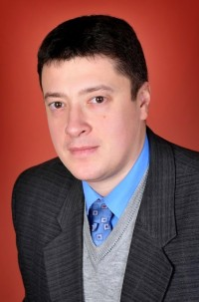
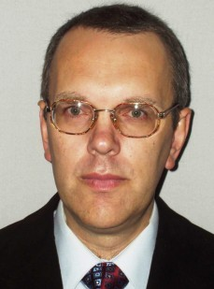
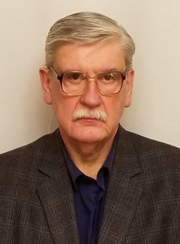
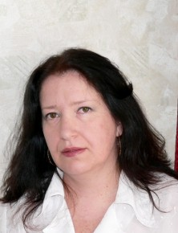
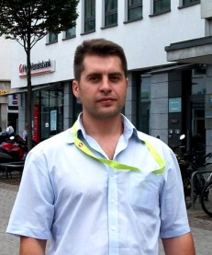
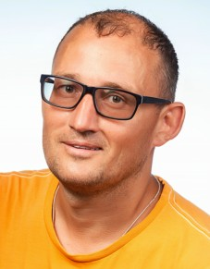
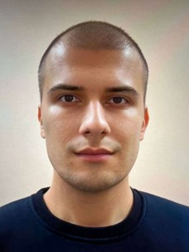
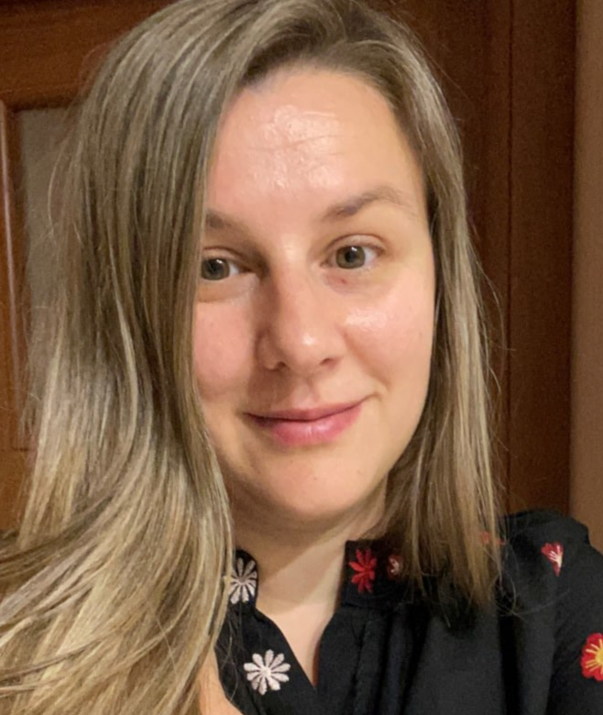
Професорсько-викладацький склад кафедри загальної фізики
Оліх О.Я.
зав. кафедри, проф., д.ф.-м. н.
Коротченков О.О.
професор, д. ф.-м. н.
Боровий М.О.
професор, д. ф.-м. н.
Овсієнко І.В.
вчений секретар, доцент, к. ф.-м. н.
Козаченко В.В.
доцент, к. ф.-м. н.
Подолян А.О.
доцент, к. ф.-м. н.
Ліщук П.О.
асистент, к. ф.-м. н.
Перец Ю.С.
асистент, к. ф.-м. н.

Slide 4
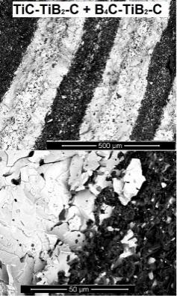
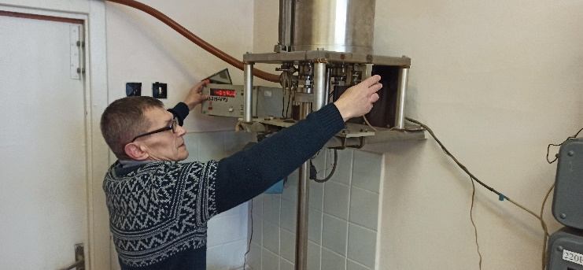
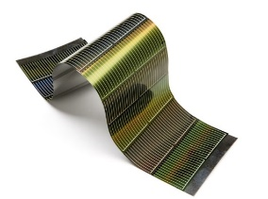
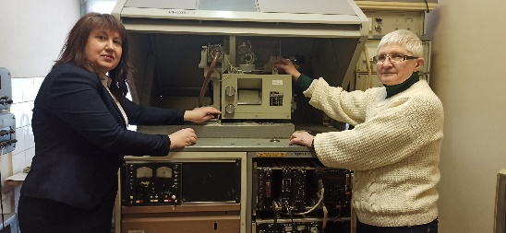
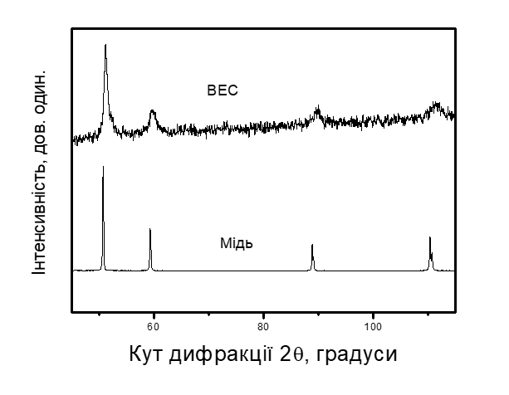
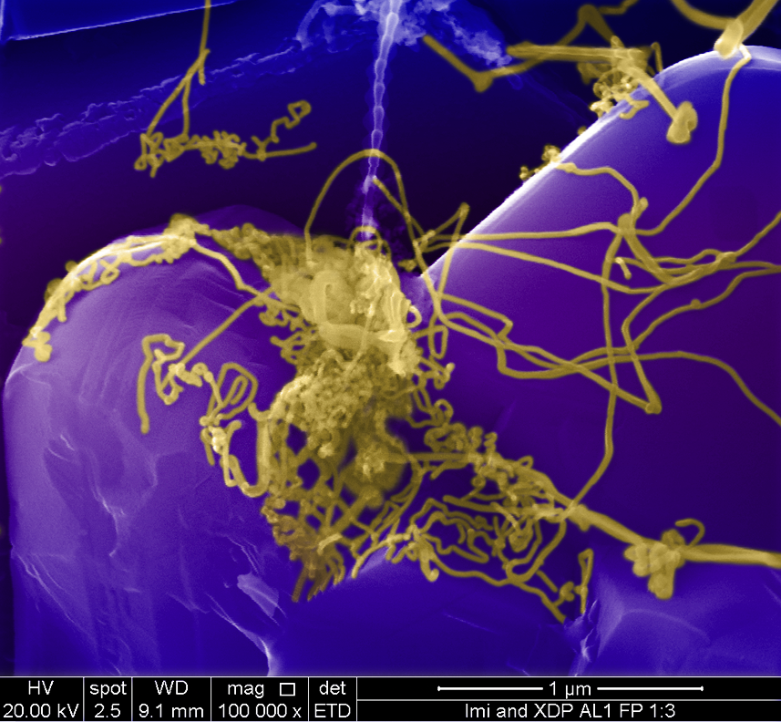
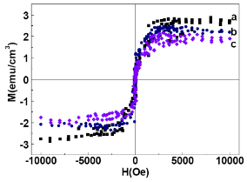
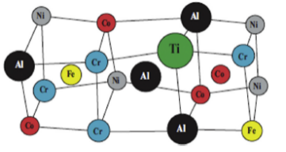
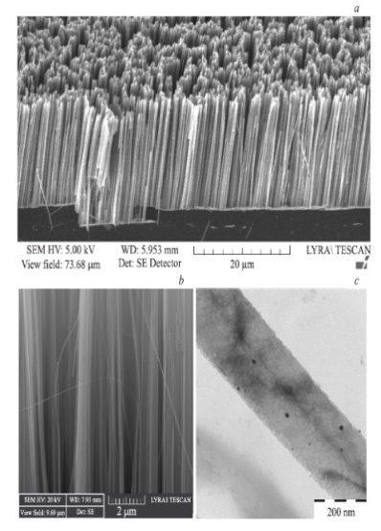
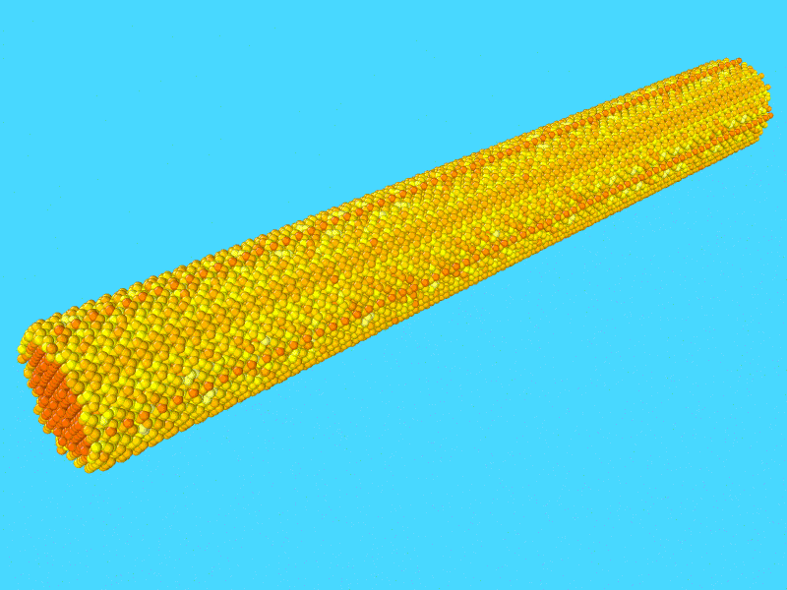
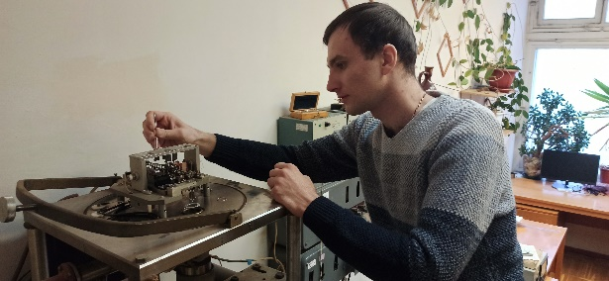
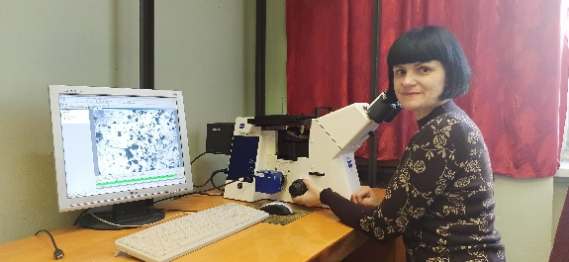
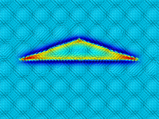
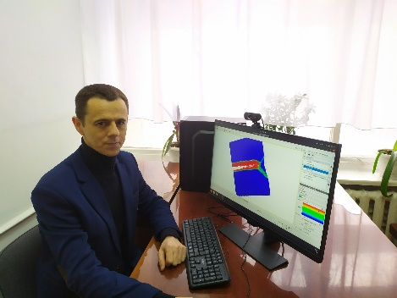
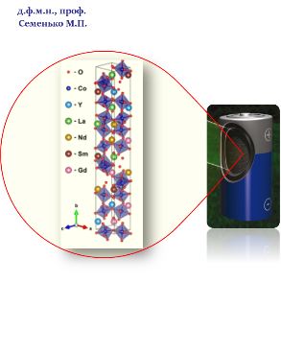
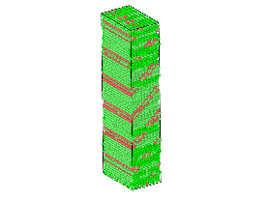
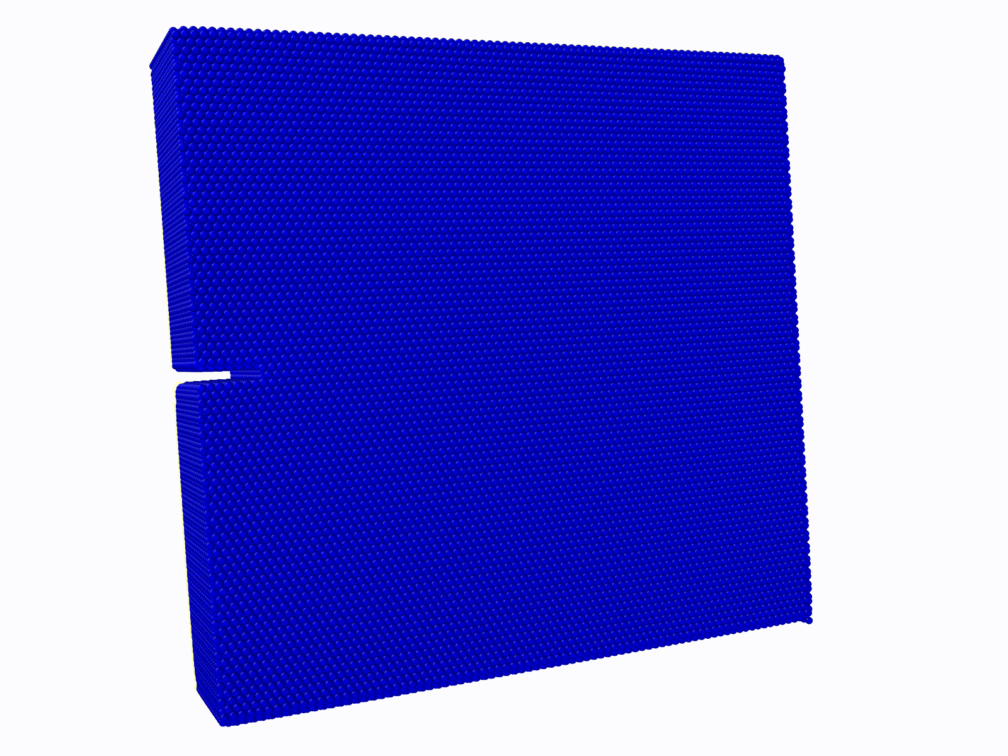
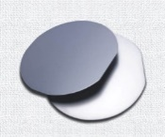
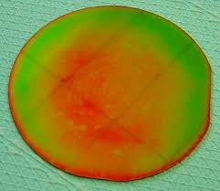
Напрями наукових досліджень кафедри фізики металів
Синтез і дослідження надміцних
керамічних матеріалів
Магнетизм наноструктур
та спінтроніка
Структурні дослідження матеріалів і наноструктур
Фізика високоентропійних матеріалів
Синтез та фізика напівпровідникових наноструктур
Комп'ютерне моделювання наноструктур

Slide 5
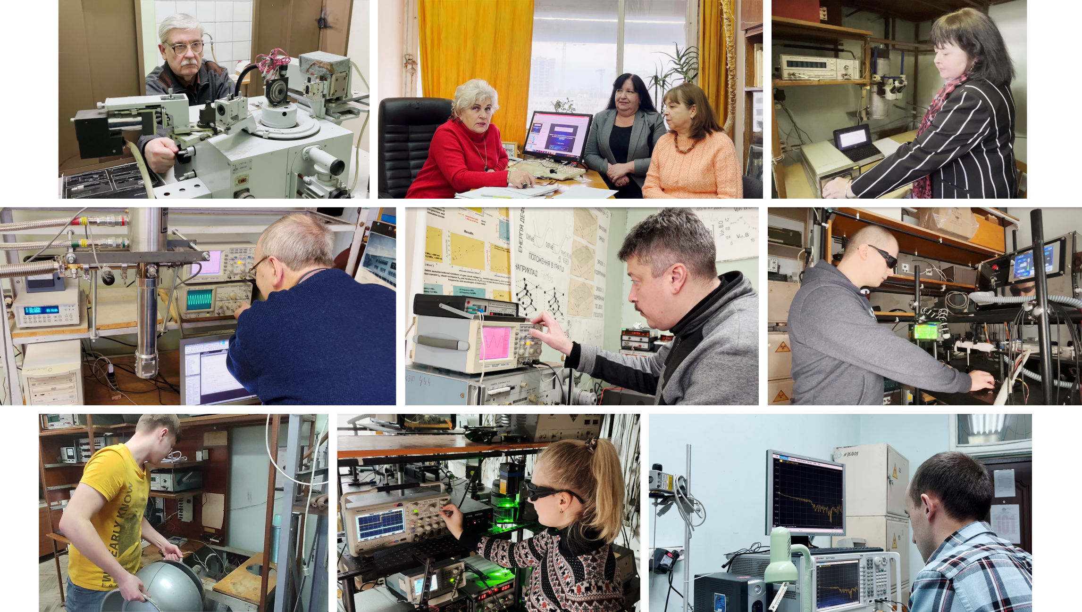
Напрями наукових досліджень кафедри загальної фізики
Фізика напівпровідникових наносистем (проф. Коротченков О.О)
Активний ультразвук як інструмент інженерії дефектів у напівпровідникових системах
(проф. Оліх О.Я.)
Фізика вуглецевих наносистем
(проф. Мацуй Л.Ю.)
Рентгенівська дифрактометрія конденсованих систем
(проф. Боровий М.О.)
Наноструктуровані полімерні композити для захисту від мікрохвильового випромінювання
(д.ф.-м.н.
Вовченко Л.Л.)
Фізика фототермоакустичних явищ в низькорозмірних системах
(к.ф.-м.н. Ліщук П.О., к.ф.-м.-н. Кузьмич А.Г.)
Використання машинного навчання для характеризації напівпровідникових систем
(проф. Оліх О.Я.)

Slide 6
Навчальні дисципліни
Квантова теорія твердого тіла
Фізика сучасних матеріалів і наноструктур
Структура та механічні властивості твердих тіл
Основи фізики наносистем
Вибрані розділи фізики наносистем
Фізика напівпровідникових наносистем
Фізика низькорозмірних вуглецевих систем
Експериментальні методи діагностики наносистем

Slide 7




Наукові проєкти на кафедрах ЗФ та ФМ
1. «Багатокомпонентні нанокомпозити на основі двовимірних графеноподібних структур з регульованими тепловими та електродинамічними характеристиками електромагнітного випромінювання» н. к. проф. Мацуй Л.Ю. (2024-2026)
2. «Синтез біосумісних металокерамічних композитів для підвищення зносостійкості медичних інструментів та імплантів на основі титану» . н. к. к.ф.-м.н. Курилюк В.В. (2024-2026)
3. «Розробка передових фазозмінних композитних систем для ефективного використання теплової енергії» н. к. к.ф.-м.н. Ліщук П.О. (2024-2026)
4. «Мікрохвильові властивості нанокомпозитів на основі заміщених гексаферитів у високочастотному діапазоні електромагнітного випромінювання» н. к. к.ф.-м.н. Яковенко О.С. (2024-2026)
5. «Розробка та синтез ударостійких бронекерамік для систем захисту від вогнепальних та уламкових уражень» н. к. к.ф.-м.н. Курилюк В.В. (2024-2026)
6. «Розробка принципів створення та машинно-орієнтованої характеризації поруватих кремнієвих наноструктур з оптимальними теплотранспортними властивостями» н. к. к.ф.-м.н. Ліщук П.О. (2024-2026)
7. «Наукові засади створення перколяційних полімерних метаматеріалів з від’ємними діелектричними та магнітними проникностями» н. к. проф. Мацуй Л.Ю. (2024-2026)
8. Новітні вуглець-полімерні композитні матеріали з підвищеними характеристиками електромагнітного поглинання н. к. проф. Мацуй Л.Ю. (2024-2025)
9. «Дослідження впливу кавітаційної ерозії на клейові композиції за умови слабкої сонохімічної дії» н. к. проф. Коротченков О.О. (2025)

Slide 8
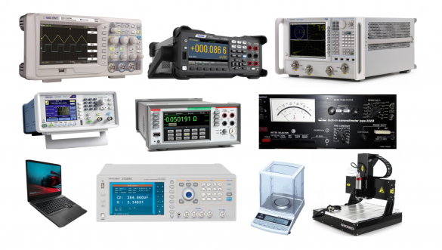
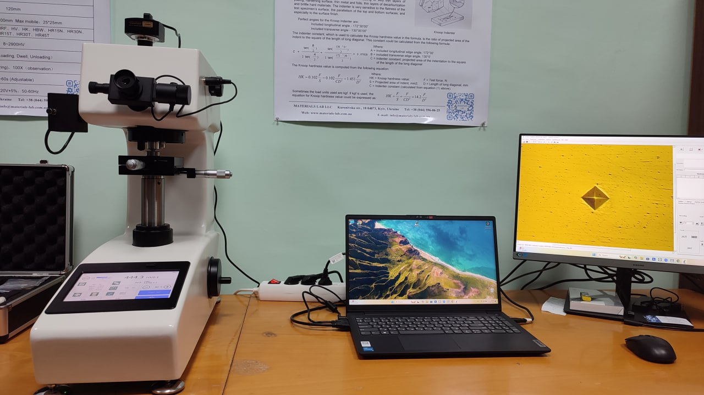
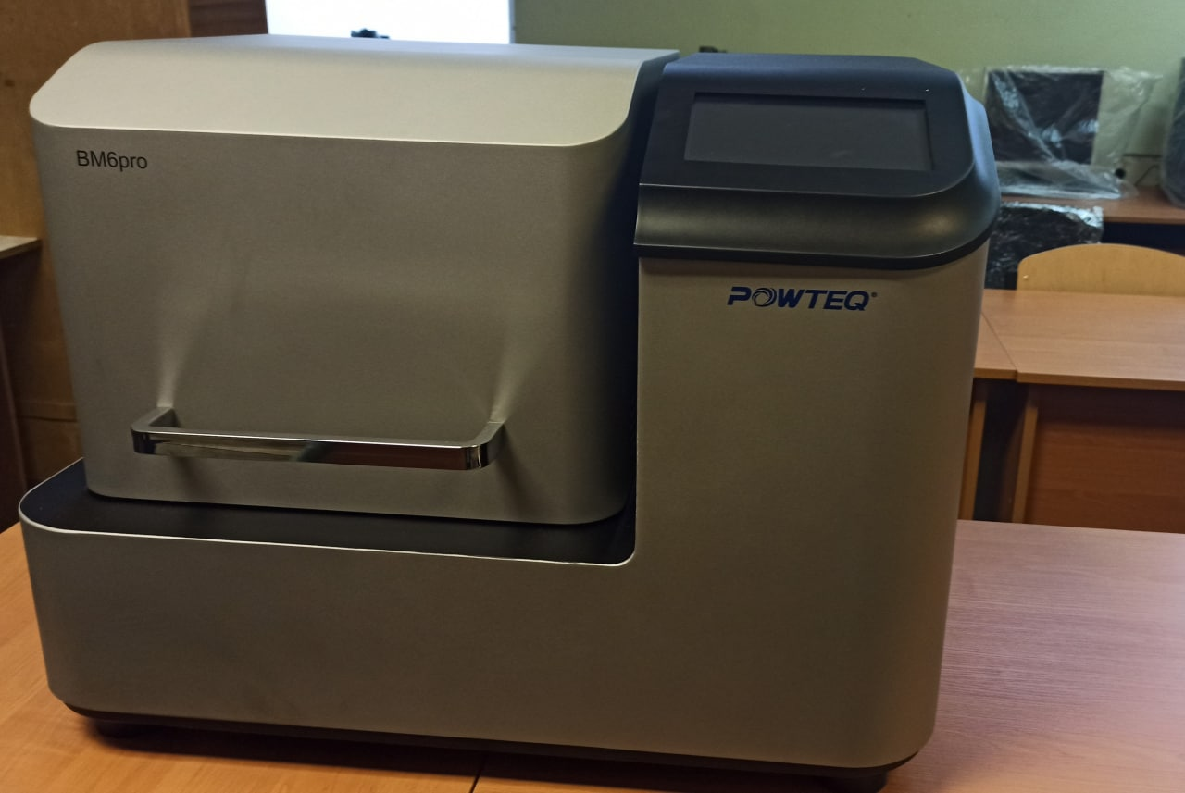
Наукове обладнання, придбане за 2018-2024 роки
Прилад для вимірювання діелектричних характеристи матеріалів у діапазоні частот до 75 ГГц PNA Network Analyzer SeriesN5227A 5 883,6 тис. грн
Мікротвердомір LHVS-1000Z 420,0 тис. грн
Планетарний кульовий млин ВМ6Pro 400,0 тис. грн
Мультиметр Keithley 2450 300,8 тис. грн
LRC вимірювач Sourcetronic ST2829C 267,7 тис. грн
Прецизійний мультиметр Keithley DMM6500 151,5 тис. грн
Набір адаптерів хвилевід-коаксіал 24-43, 40-60 ГГц 91,2 тис. грн
Лазери неперервні (532нм) 73,3 тис. грн
Синхронний нановольтметр Unipan 232B 50,0 тис. грн
Лазери імпульсні 1064 (532 нм) 47,8 тис. грн
Фрезерний станок ЧПУ “Сокол 3040” 44,9 тис. грн
Ваги аналітичні лабораторні VIBRA HT 44,3 тис. грн
Генератор Tectonics AFG1022 43,7 тис. грн
Адаптер Maury CC-A-185-MF 41,3 тис. грн
Усього за період 2018 – 2025 придбано обладнання на понад 10 млн. грн.

Slide 9











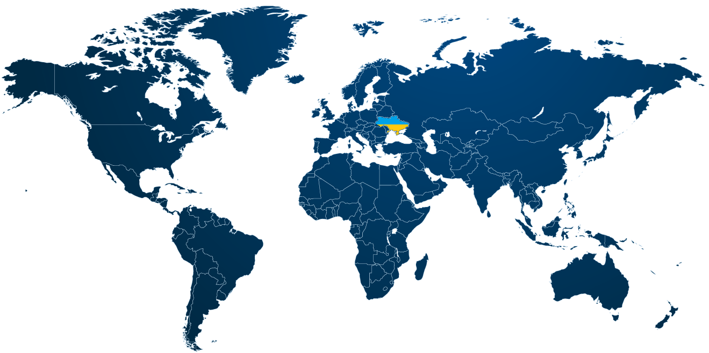

Наукова співпраця
3
2
1
1
1
1
1
1
1
1
1

Slide 10
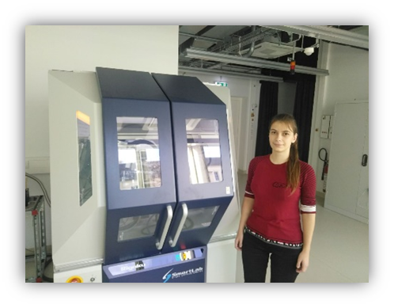
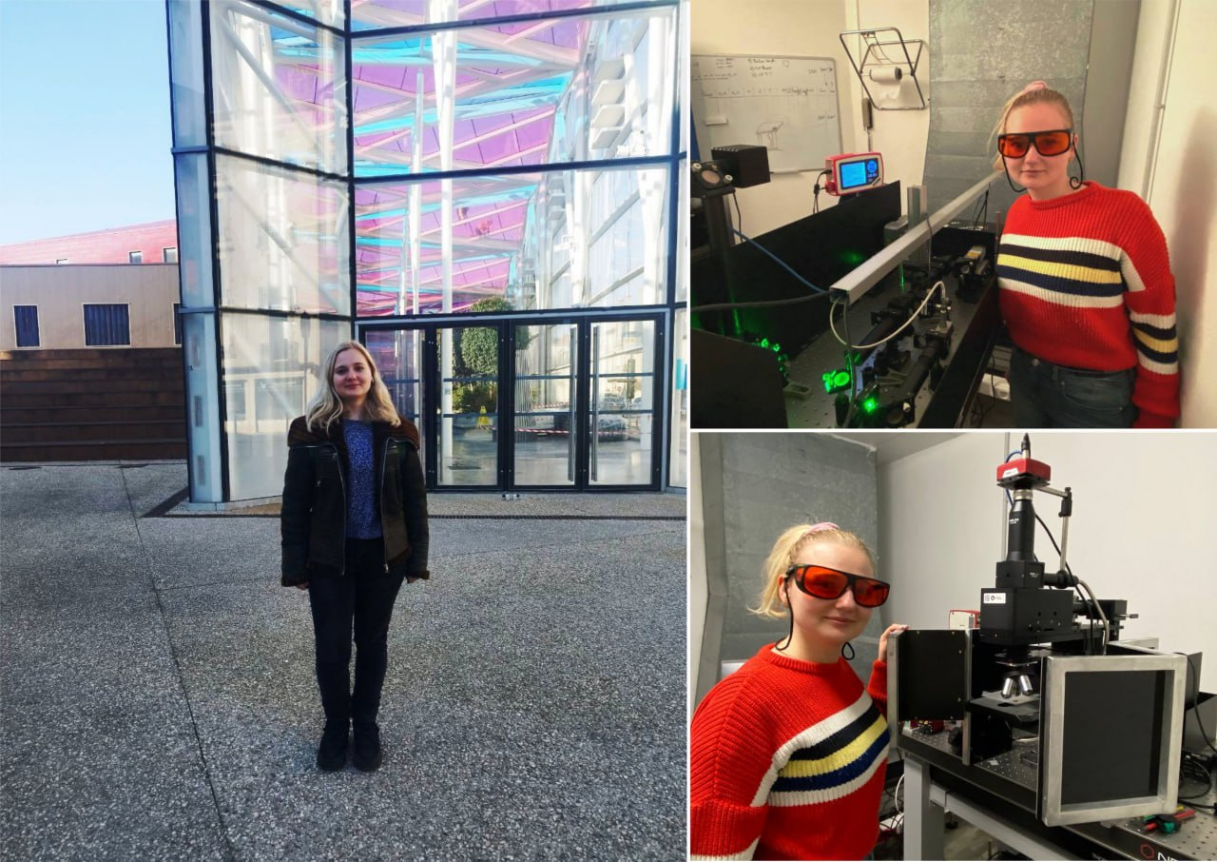
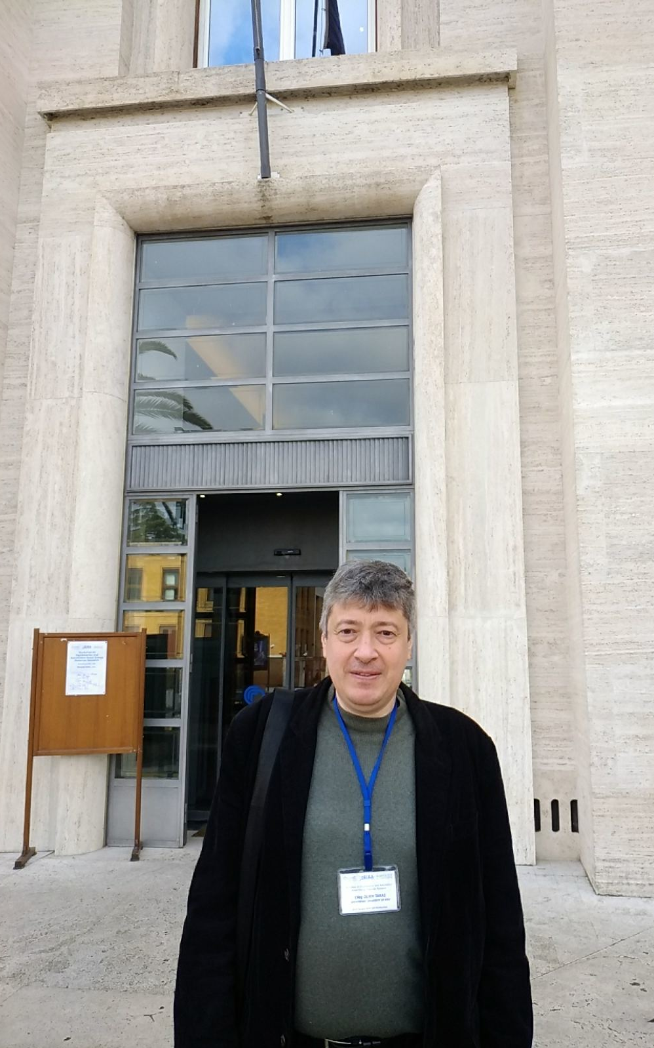
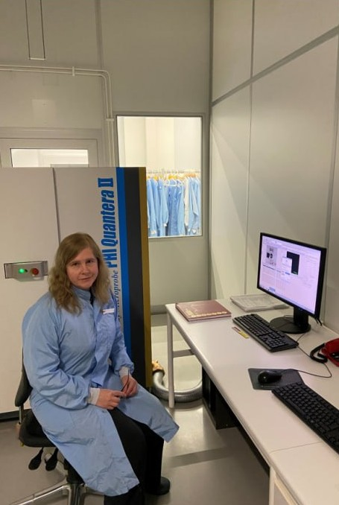
Закордонні відрядження та стажування (2023-2025)
Аспірантка Леся ЧЕПЕЛА в лабораторії LEMTA Університету Лотарингії (Франція)
Студентка Поліна ШАМРОВСЬКА під час стажування в Університеті м. Хемніц (Німеччина)
Проф. Олег Оліх під час участі у засіданні керівного комітету COST-Action EU-MACE м. Рим (Італія)
Доц. Вікторія ШЕВЧЕНКО під час стажування в Уппсальському університеті (Швеція)

Slide 11



Контактна інформація
Кафедра фізики металів
Кафедра загальної фізики
metphys@univ.net.ua
olegolikh@knu.ua
www.metphys.knu.ua
www.gen.phys.univ.kiev.ua
facebook.com/groups/metphys
facebook.com/groups/485623833137100

